Slide 1
PHASE ANALYSIS (LANJUTAN)
Pengampu: Dr. Onny Marleen., S.Kom,MMSI

Slide 2
Mendefinisikan Lingkup Sistem Baru dan Pengumpulan Data
Untuk melaksanakan pekerjaan ini, Sistem Analis perlu menentukan lingkup sistem dari sistem yang baru dan mendapatkan informasi yang banyak.
Ada tiga sumber dari fakta studi, yaitu :
Sistem yang berjalan
Sumber internal
Sumber eksternal

Slide 3
Apa yang termasuk ke dalam sistem baru ?
Untuk menjawab pertanyaan ini secara umum, Sistem Analis memerlukan beberapa pertanyaan khusus berikut ini :
Informasi apa yang dibutuhkan ?
Siapa yang membutuhkan ?
Kapan dibutuhkan ?
Dalam bentuk apa dibutuhkannya ?
Dari mana asalnya informasi ?
Kapan dan bagaimana dikumpulkannya ?

Slide 4
Keuntungan dari pemodelan sistem yang berjalan
Menyediakan sumber ide perancangan untuk membantu Sistem Analis mengidentifikasikan sumber yang ada untuk sistem baru.
Saat dikonversi, Sistem Analis harus mengetahui tidak hanya kegiatan apa yang dilaksanakan tetapi juga kegiatan-kegiatan yang sudah dilaksanakan. Dengan mempelajari dan memodelkan sistem yang berjalan, memberi jawaban terhadap analis.
Saat sistem baru diimplementasikan, Sistem Analis bertanggung jawab terhadap pengoperasi-an sistem baru.

Slide 5
Kerugian dari pemodelan sistem yang berjalan
Memerlukan waktu yang lama dan biaya dalam mempelajari sistem yang berjalan.

Slide 6
Pengumpulan informasi dari Sumber Internal
Sumber yang utama adalah User
- User yang memiliki pengetahuan sintaksis (pengetahuan teknis)
User yang memiliki pengetahuan semantik (pengetahuan bisnis dan pekerjaan)
Sumber kedua didapat dari dokumen kerja yang ada di dalam organisasi. Dokumen dapat diklasifikasikan misalnya struktur organisasi, apa yang sudah dilakukan organisasi, dan rencana apa yang akan dilakukan organisasi.

Slide 7
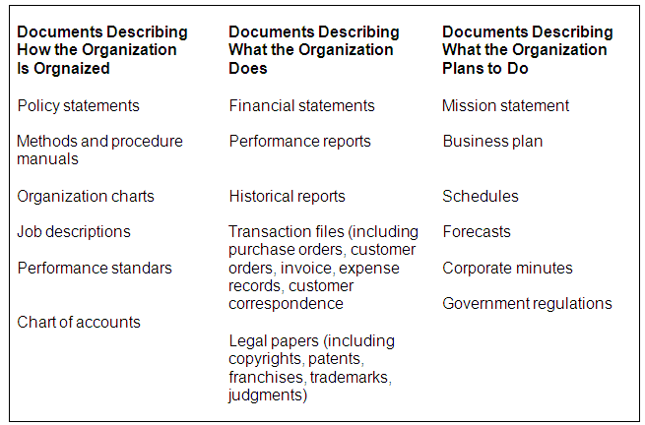
Contoh Dokumen kerja

Slide 8
Pengumpulan informasi dari Sumber Eksternal
Informasi yang berasal dari luar organisasi dapat diperolah dari kelompok industri dan seminar² yang memberikan pengalaman sistem informasi dan merekomendasikan cara yang lebih baik.

Slide 9
Teknik Pengumpulan Data/Informasi
Ada 4 teknik pengumpulan data :
Interview (wawancara)
Observasi (pengamatan)
Kuesioner (daftar pertanyaan)
Sampling

Slide 10
Interview (wawancara)
Teknik pengumpulan data/fakta yang penting dan banyak dilakukan dalam pengembangan sistem informasi.
Wawancara adalah suatu percakapan langsung dengan tujuan-tujuan tertentu dengan menggunakan format tanya jawab yang terencana.
Wawancara memungkinkan Sistem Analis sebagai pewawancara (interviewer) untuk mengumpulkan data secara tatap muka langsung dengan orang yang diwawancarai (interviewee).

Slide 11
Perencanaan dalam wawancara:
  User yang akan diwawancarai
  Urutan user yang akan diwawancarai
  Rencana wawancara untuk masing-masing user

Slide 12
Teknik Wawancara
  Menciptakan relasi / hubungan yang baik dengan orang yang diwawancarai.
  Membuat janji terlebih dahulu dan membatasi jangka waktu wawancara tidak lebih dari satu jam agar tidak menggangu pekerjaan rutin mereka.
  Menciptakan suasana yang positif dan konstruktif selama wawancara.
  Dalam bertanya gunakan kata-kata yang lebih positif dan hindari penggunaan kalimat yang memojokkan atau menjurus untuk menyalahkan.
  Hindari kesan komputer dapat menyelesaikan segalanya, tetapi tumbuhkan kesan bahwa dengan menggunakan komputer dapat membantu mengatasi masalah yang dihadapi.

Slide 13
  Teknik Wawancara( LANJUTAN)
  Mintalah usulan dan pendapat dari user tentang apa yang harus dilakukan dan lakukan tindak lanjut.
  Pertanyaan harus jelas, ringkas, to-the-point, sehingga tidak menimbulkan intepretasi negatif atau berkesan berputar-putar.
  Buat ringkasan dan klarifikasi pada akhir wawancara.
  Buat dokumentasi dan berikan kepada orang yang diwawancarai untuk mendapatkan klarifikasi

Slide 14
Lima langkah persiapan wawancara :
Membaca materi latar belakang
Menetapkan tujuan wawancara
Memutuskan siapa yang diwawancarai
Menyiapkan orang yang diwawancarai
Menentukan jenis dan struktur pertanyaan

Slide 15
Ada dua jenis pertanyaan dalam wawancara :
1. Pertanyaan Terbuka (Open – Ended)
Pertanyaan terbuka menggambarkan pilihan bagi orang yang diwawancarai untuk merespons. Mereka terbuka dan bebas merespons. Respons dapat berupa dua kata atau dua paragraf.
2. Pertanyaan Tertutup (Close – Ended)
Pertanyaan tertutup membatasi respons orang yang diwawancarai. Pertanyaan tertutup seperti dalam soal-soal pilihan ganda dalam ujian.

Slide 16
Beberapa contoh pertanyaan terbuka :
Bagaimana pendapat Anda tentang kondisi bisnis ke bisnis e-commerce di perusahaan Anda ?
Apa tujuan terpenting departemen Anda ?
Sekali data diajukan lewat website bagaimana data-data tersebut akhirnya diproses ?
Gambarkan proses monitoring yang tersedia secara online ?
Apa rasa frustasi terbesar yang Anda alami selama masa peralihan menuju e-commerce ?

Slide 17
Beberapa contoh pertanyaan tertutup :
Berapa lama dalam seminggu gudang informasi proyek diperbaharui?
Rata-rata berapa kali panggilan yang diterima pusat panggilan setiap bulannya ?
Dari sumber-sumber informasi berikut yang mana yang paling bermanfaat menurut Anda ?
- Formulir keluhan konsumen
- Keluhan lewat e-mail dari konsumen yang
mengunjungi website
- Interaksi tatap muka dengan konsumen
- Barang yang dikembalikan konsumen
Sebutkan dua prioritas utama Anda untuk meningkatkan infrastruktur teknologi.

Slide 18
Struktur-struktur Pertanyaan :
1. Struktur Piramid / Inverted Funnel Format
Dengan menggunakan bentuk ini, penanya mulai menanyakan pertanyaan-pertanyaan tertutup. Kemudian penanya memperluas topik dengan mengajukan pertanyaan-pertanyaan terbuka dan membuka respons-respons yang lebih umum.

Slide 19
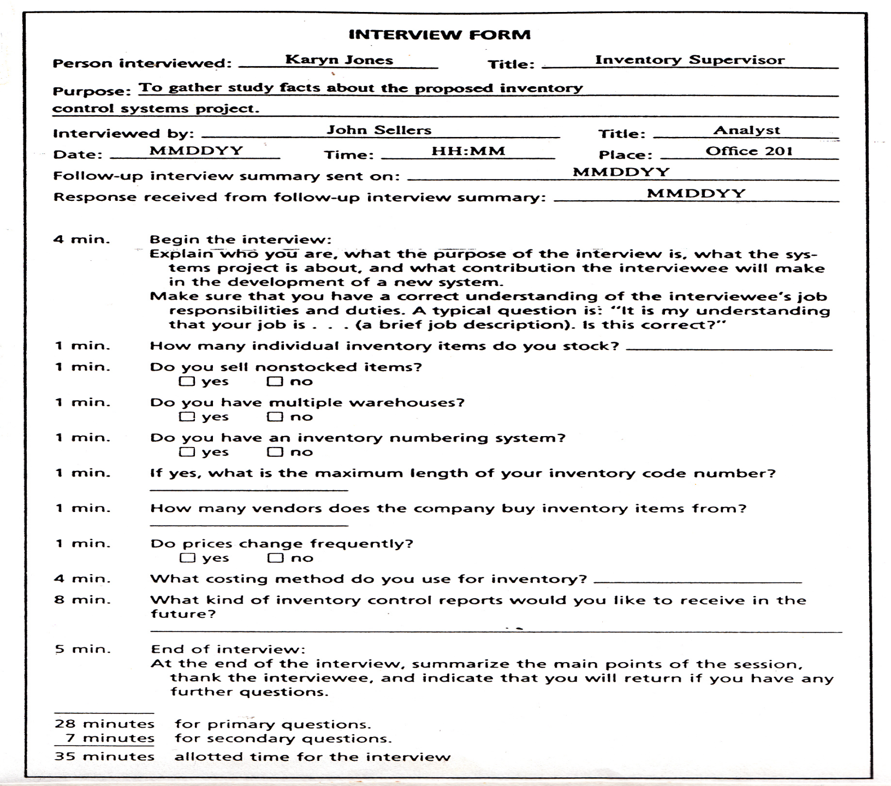

Slide 20
2. Struktur Corong / Funnel Format
Struktur ini memulai wawancara dengan pertanyaan-pertanyaan umum dan terbuka, lalu membatasi respons dengan mengajukan pertanyaan-pertanyaan yang tertutup.

Slide 21
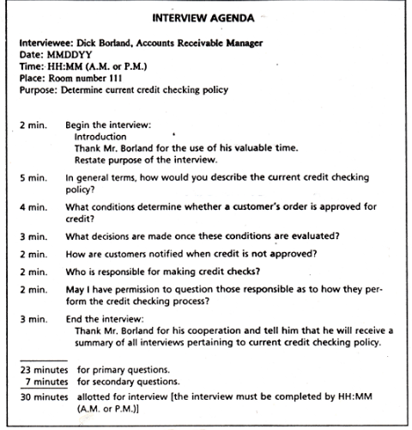

Slide 22
3. Struktur Wajik
Struktur ini harus dimulai dengan suatu cara khusus, kemudian menentukan hal-hal yang umum, dan akhirnya mengarah pada kesimpulan yang sangat spesifik

Slide 23
Contoh Struktur Wajik
Sebutkan lima jenis informasi yang dibawa layanan penggunaan website secara gratis seperti yang Anda gunakan.
Sebutkan kegiatan-kegiatan promosional yang Anda buat fiturnya di website untuk layanan ini.
Sebutkan nilai-nilai penggunaan komputer bagi Anda sebagai seorang Webmaster.
Sebutkan dua item yang mengejutkan berkaitan dengan perilaku pengguna akhir situs Anda yang Anda temui lewat layanan ini.
Apakah “cookies” merupakan suatu cara yang lebih baik untuk mengukur penggunaan tampilan situs ?

Slide 24
Kelebihan teknik wawancara :
Wawancara memberikan kesempatan kepada pewawancara untuk memotivasi orang yang diwawancarai untuk menjawab dengan bebas dan terbuka terhadap pertanyaa-pertanyaan yang diajukan.
Memungkinkan pewawancara untuk mengembangkan pertanyaan-pertanyaan sesuai dengan situasi yang berkembang.
Pewawancara dapat menilai kebenaran jawaban yang diberikan dari gerak-gerik dan raut wajah orang yang diwawancarai.
Pewawancara dapat menanyakan kegiatan-kegiatan khusus yang tidak selalu terjadi.

Slide 25
Kekurangan teknik wawancara :
Proses wawancara membutuhkan waktu yang lama, sehingga secara relatif mahal dibandingkan dengan teknik yang lainnya.
Keberhasilan hasil wawancara sangat tergantung dari kepandaian pewawancara untuk melakukan hubungan antar manusia.
Wawancara tidak selalu tepat untuk kondisi-kondisi tempat yang tertentu, misalnya di lokasi-lokasi yang ribut dan ramai.
Wawancara sangat menganggu kerja dari orang yang diwawancarai bila waktu yang dimilikinya sangat terbatas.

Slide 26
2. Observasi (pengamatan)
Merupakan salah satu teknik pengumpulan fakta/ data yang cukup efektif untuk mempelajari suatu sistem.
Observasi adalah pengamatan langsung suatu kegiatan yang sedang dilakukan.
Pada saat melakukan observasi, Sistem Analis dapat ikut juga berpartisipasi atau hanya mengamati saja orang-orang yang sedang melakukan suatu kegiatan tertentu yang diobservasi.

Slide 27
Petunjuk melakukan observasi :
Yang harus dilakukan
  a. Rencanakan observasi yang akan dilakukan, meliputi:
  Apa yang akan diobservasi ?
  Dimana letak lokasi observasi ?
  Kapan observasi akan dilakukan ?
  Siapa yang akan melakukan observasi?
  Siapa yang akan diobservasi ?
  Bagaimana melaksanakan observasi ini ?
  b. Mintalah izin terlebih dahulu dari manajer dan atau pegawai-pegawai yang terlibat
  c. Bertindaklah dengan rendah hati
  d. Lengkapi dengan catatan selama observasi berlangsung
  e. Kaji-ulanglah hasil observasi dengan orang² yang terlibat

Slide 28
Petunjuk melakukan observasi :
2. Yang tidak boleh dilakukan
Mengganggu kerja individu yang diobservasi maupun individu lainnya
Terlalu menekankan pada pekerjaan-pekerjaan yang tidak penting
Jangan membuat asumsi-asumsi

Slide 29
Kelebihan teknik observasi :
Data yang dikumpulkan melalui observasi cenderung mempunyai keandalan yang tinggi.
Penganalisis melalui observasi dapat melihat langsung apa yang sedang dikerjakan. Pekerjaan-pekerjaan yang rumit kadang-kadang sulit untuk dijelaskan dengan kata-kata. Melalui observasi, penganalisis dapat mengidentifikasi-kan kegiatan-kegiatan yang tidak tepat yang telah dijelaskan oleh teknik pengumpulan data yang lain.
Dengan observasi, Sistem Analis dapat menggambarkan lingkungan fisik dari kegiatan-kegiatan, misalnya tata letak fisik perlatan, penerangan, gangguan suara, dsb.

Slide 30
Kekurangan teknik observasi :
Umumnya orang yang diamati merasa terganggu atau tidak nyaman, sehingga akan melakukan pekerjaanya dengan tidak semestinya.
Pekerjaan yang sedang diobservasi mungkin tidak dapat mewakili suatu tingkat kesulitas pekerjaan tertentu atau kegiatan-kegiatan khusus yang tidak selalu dilakukan.
Observasi dapat mengganggu pekerjaan yang sedang dilakukan.
Orang yang diamati cenderung melakukan pekerjaannya dengan lebih baik dari biasanya dan sering menutupi kejelekannya.

Slide 31
3. Teknik Daftar Pertanyaan
  Suatu daftar yang berisi dengan pertanyaan-pertanyaan untuk tujuan khusus yang memungkinkan Sistem Analis untuk mengumpul-kan data mengenai sikap, keyakinan, perilaku dan karakteristik dari orang-orang utama di dalam organisasi serta pendapat dari responden yang dipilih.
  Penggunaan daftar pertanyaan ini mendapat banyak kritik karena diragukan hasilnya. Akan tetapi untuk mengumpulkan data dari jumlah sumber yang banyak, teknik ini lebih efisien dibandingkan dengan teknik lainnya.

Slide 32
Tipe Daftar Pertanyaan
Ada dua jenis format daftar pertanyaan, yaitu Format Bebas (Free Format) dan Format Pasti (Fixed Format).
Dalam suatu daftar pertanyaan dapat hanya berbentuk format bebas saja atau format pasti saja atau gabungan dari keduanya.

Slide 33
Daftar Pertanyaan Format Bebas
Daftar pertanyaan format bebas berisi dengan pertanyaan-pertanyaan yang harus diisi oleh responden di tempat yang sudah disediakan.
Contoh :
Sebutkan metode-metode yang Anda rasa tepat untuk memperbaiki masukan-masukan yang mengandung kesalahan.
______________________________________
______________________________________ ______________________________________

Slide 34
Daftar Pertanyaan Format Pasti
Daftar pertanyaan tipe ini mempunyai beberapa bentuk pertanyaan.
1. Check-off Questions
Jenis dari pertanyaan-pertanyaan ini dibuat sehingga responden dapat memeriksa (check-off) jawaban-jawaban yang sesuai.
Mana yang menjadi pemasok dari perangkat keras Anda ?
_____ Compaq _____ IBM
_____ Univac _____ Macintosh

Slide 35
2. Yes/NO Questions
Jenis dari pertanyaan-pertanyaan ini memungkinkan responden untuk menjawab “Ya” atau “Tidak”
Apakah semua orang boleh memasuki ruang komputer ?
Ya
Tidak, Jika tidak, sebutkan siapa saja yang berhak
______________________________________
______________________________________

Slide 36
3. Opinion/Choice, Questions
Jenis dari pertanyaan-pertanyaan ini memungkinkan responden untuk memberikan pendapatnya.
Bagaimana pendapat Anda tentang komputerisasi yang akan dilakukan ini ?
Lingkarilah satu dari 5 (lima) jawaban yang tersedia
1 = Sangat setuju 4 = Tidak setuju
2 = Setuju 5 = Sangat tidak setuju
3 = Kurang Setuju

Slide 37

4. Rating Scales :
Responden memilih pada skala jawaban yang tersedia
Apakah saudara terkesan dengan cara mengajar dosen tersebut ?
Mengesankan Membosankan

Slide 38
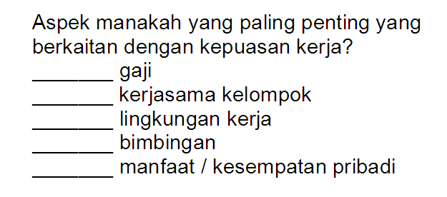
5. Rangking Scales :
  Responden diminta untuk menomori item bergantung dari tingkat kepentingannya

Slide 39
Kelebihan teknik daftar pertanyaan :
Daftar pertanyaan baik untuk sumber data yang banyak dan tersebar.
Responden tidak merasa terganggu, karena dapat mengisi daftar pertanyaan dengan memilih waktunya sendiri yang paling luang.
Daftar pertanyaan secara relatif lebih efisien untuk sumber data yang banyak.
Karena daftar pertanyaan biasanya tidak mencantumkan identitas responden, maka hasilnya dapat lebih objektif.

Slide 40
Kekurangan teknik daftar pertanyaan :
Daftar pertanyaan tidak menggaransi responden untuk menjawab pertanyaan dengan sepenuh hati.
Daftar pertanyaan cenderung tidak fleksibel, artinya pertanyaan yang harus dijawab terbatas yang dicantumkan di daftar pertanyaan saja, tidak dapat dikembangkan lagi sesuai dengan situasinya.
Pengumpulan sampel tidak dapat dilakukan secara bersama-sama dengan daftar pertanyaan, lain halnya dengan obeservasi yang dapat sekaligus mengumpulkan sampel.
Daftar pertanyaan yang lengkap sulit untuk dibuat.

Slide 41
Petunjuk membuat daftar pertanyaan :
Rencanakanlah terlebih dahulu fakta-fakta atau opini-opini apa saja yang ingin dikumpulkan.
Berdasarkan fakta-fakta dan opini-opini tersebut, tentukanlah tipe dari daftar pertanyaan yang paling tepat untuk masing-masing fakta dan opini tersebut.
Tulislah pertanyaan-pertanyaan yang akan diajukan. Pertanyaan-pertanyaan tidak boleh mengandung kesalahan dan harus jelas serta sederhana.

Slide 42
Petunjuk membuat daftar pertanyaan :
Uji daftar pertanyaan ini kepada responden yang kecil terlebih dahulu (2 atau 3 responden). Jika responden tsb mengalami kesulitan dalam mengisi daftar pertanyaan ini, perbaiki kembali daftar pertanyaan ini.
Perbanyaklah dan distribusikan daftar pertanyaan yang sudah dianggap baik ini.

Slide 43
4. Teknik Pengambilan Sampel
Pengambilan sampel (sampling) adalah pemilihan sejumlah item tertentu dari seluruh item yang ada dengan tujuan mempelajari sebagian item tersebut untuk mewakili seluruh itemnya.
Sebagian item yang dipilih disebut sampel-sampel (samples). Sedang seluruh item yang ada disebut populasi (population).
Sampling dilakukan karena pertimbangan biaya dan waktu, akan sangat mahal dan lama untuk memeriksa semua item di populasi yang jumlahnya cukup banyak.

Slide 44
Cara pengambilan sampel :
1.Pengambilan sampel secara keputusan (judgemental sampling)
Adalah penentuan sampel dan pemilihan masing-masing item sampelnya diambil dengan dasar keputusan yang masuk akal menurut si pengambil sampel.
Di judgemental sampling, pengetahuan atau opini dan pengalaman si pengambil sampel digunakan untuk menentukan item-item sampel yang akan dipilih dari populasi.

Slide 45
2. Pengambilan sampel secara statistik (statistical sampling)
Pengambilan sampel didasarkan secara random, sehingga semua item-item di populasi mempunyai kesempatan yang sama untuk terpilih sebagai sampel.
Karena di pengambilan sampel secara statistik, item-item sampel dipilih secara random, maka disebut juga pengambilan sampel secara random (random sampling) dan karena semua item-item di populasi mempunyai kesempatan (probabilitas) yang sama untuk terpilih menjadi item sampel, maka disebut juga dengan pengambilan sampel secara probabilitas (probability sampling).

Slide 46
Laporan hasil Analisis Sistem
Ada empat hal yang dapat dihasilkan dari tahap analisis sistem :
Proyek dilepas
Proyek sistem dilepas dikarenakan :
- masalah utama yang tidak dapat diselesaikan
- adanya perubahan dari prioritas sistem oleh
pihak manajemen atau komite pengarah

Slide 47
2. Proyek ditunda
Proyek ditunda karena :
- Pihak manajemen menentukan sumber daya untuk proyek sistem lain yang memiliki prioritas lebih tinggi
- Beberapa pemakai kunci sedang berlibur atau tidak masuk untuk beberapa minggu, sehingga menyebabkan proyek ditunda sementara waktu dari SDLC

Slide 48
3. Proyek diganti
Proyek diganti disebabkan :
- Proposal sistem yang asli mempunyai perubahan yang berarti. Seperti perubahan yang melibatkan perluasan utama dan penyusunan dari lingkup sistem
User membutuhkan perubahan yang berarti, sehinga menyebabkan kebutuhan sumber daya menjadi lebih banyak atau sedikit
4. Proyek dilanjutkan
Proyek sistem akan diteruskan seperti rencana dalam laporan analisis sitem

Slide 49
Terima Kasih

